Slide 1

TIẾNG VIỆT 4
Tập 2
Tuần 25
Bài viết 2: Luyện tập tả con vật
(Tả tính tình, hoạt động của con vật)

Slide 2



Slide 3

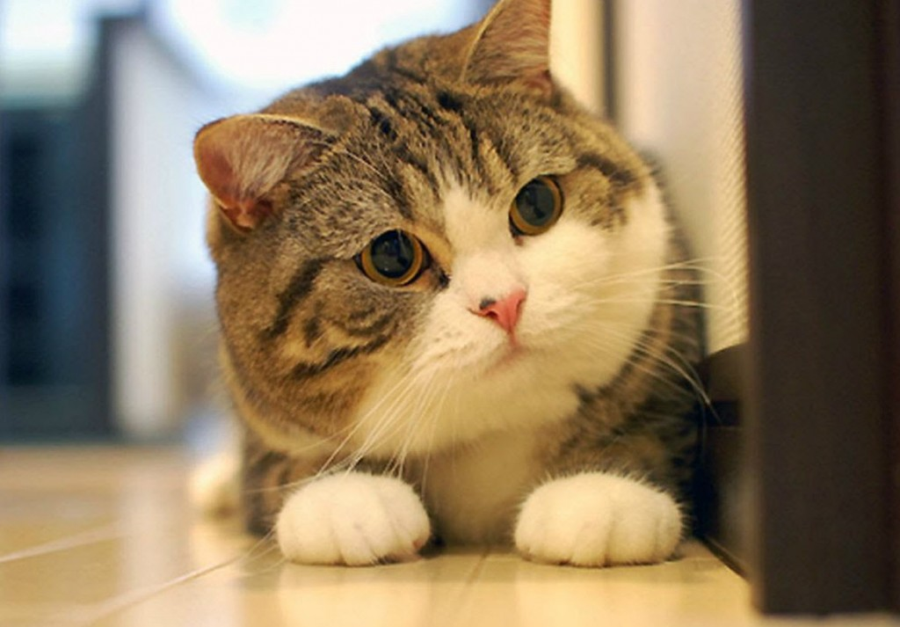



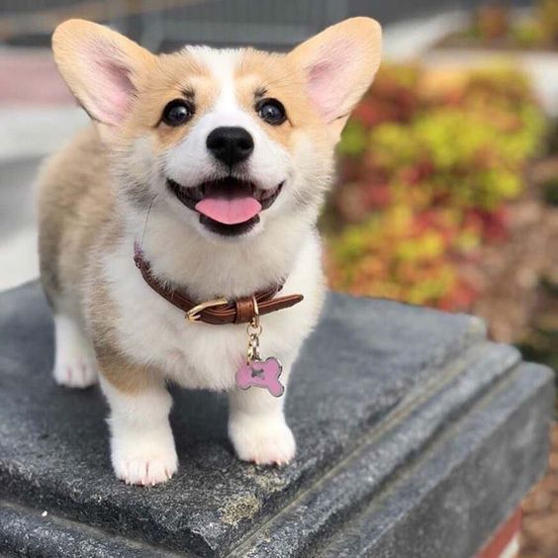


Em có hay chơi với con cún hay mèo không?
Chúng có ngoan không hay hung dữ?

Slide 4


Slide 5





1
Nhận xét về cách tả tính tình, hoạt động của con vật ở hai đoạn văn

Slide 6
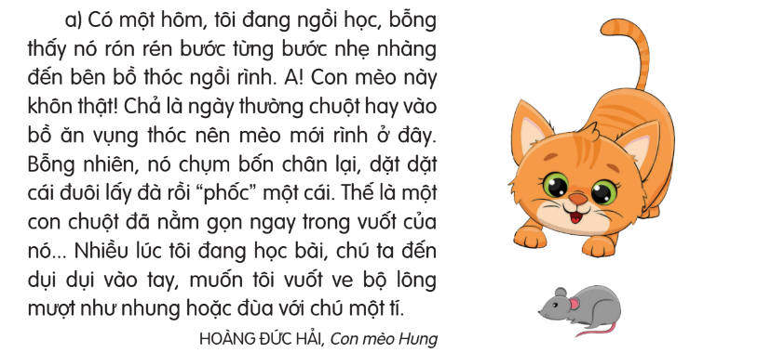
Câu 1: Nhận xét về cách tả tính tình, hoạt động của con vật ở hai đoạn văn dưới đây:

Slide 7
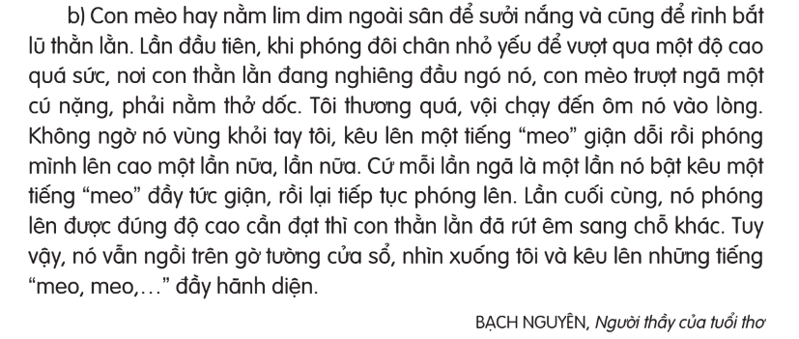
Câu 1: Nhận xét về cách tả tính tình, hoạt động của con vật ở hai đoạn văn dưới đây:

Slide 8
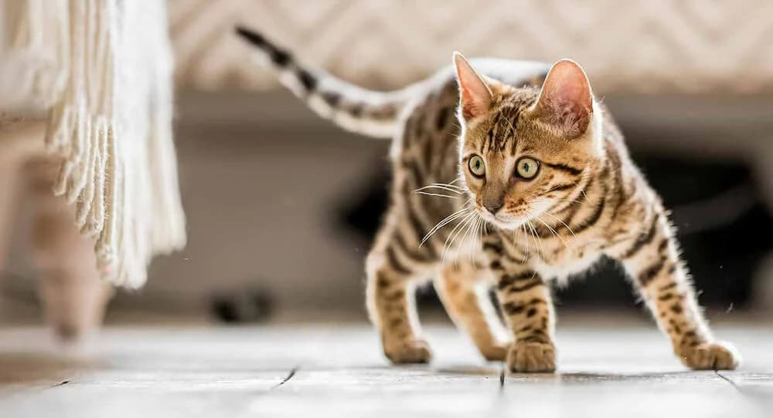
Câu 1: Tác giả tả những hoạt động nào của con mèo?
Đoạn văn a:
Hoạt động rình chuột, bắt chuột, chơi với chủ.
Đoạn văn b:
Hoạt động sưởi nắng, rình bắt thằn lằn, phóng, trượt ngã, nằm thở, vùng khỏi tay, kêu, phóng mình lên cao, ngồi, nhìn,...

Slide 9
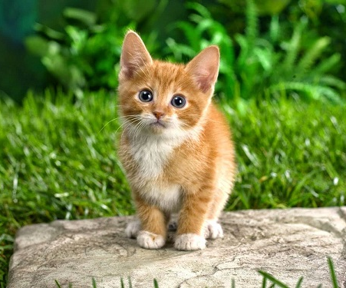
Câu 2: Các chi tiết về hoạt động của con mèo được miêu tả theo trình tự như thế nào?
Các chi tiết về hoạt động của con mèo được tả theo trình tự trước – sau của các hoạt động (theo thời gian).

Slide 10
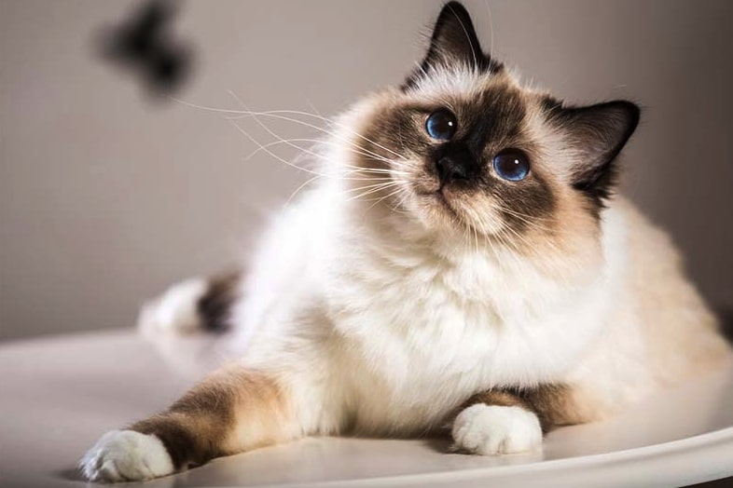
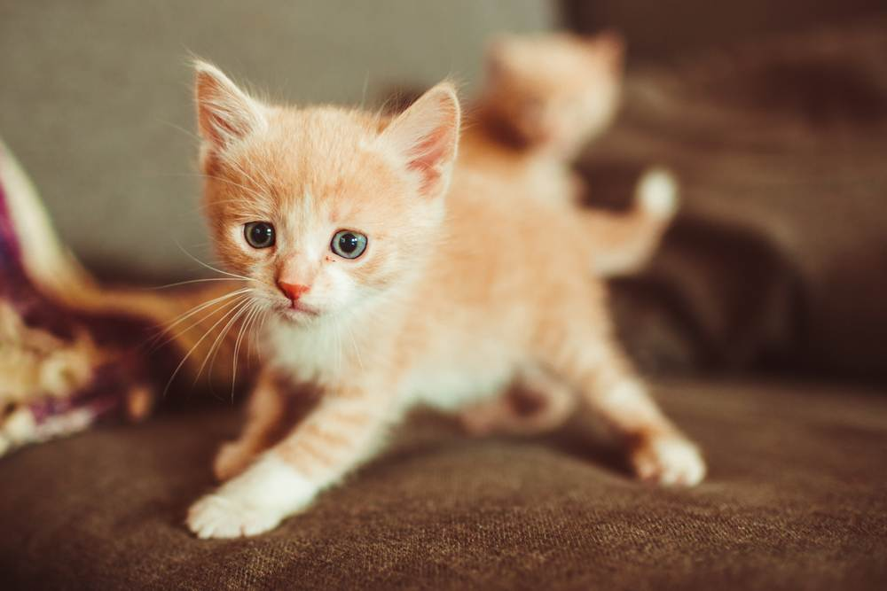
Câu 3: Hoạt động của con mèo thể hiện điều gì về tính tình của nó?
Đoạn văn a:
Con mèo rất khôn ngoan, nhanh nhẹn, tình cảm....
Đoạn văn b:
Con mèo còn yếu nhưng rất quyết tâm, kiên trì,...

Slide 11
Câu 4: Tác giả mỗi đoạn văn thể hiện tình cảm đối với con vật được tả bằng cách nào?
Tác giả mỗi đoạn văn thể hiện tình cảm đối với con vật bằng cách chọn những chi tiết đáng yêu; tả con vật bằng những từ ngữ đầy trìu mến.

Slide 12
LƯU Ý
Nên chọn những chi tiết tiêu biểu về tính tình, hoạt động của con vật để miêu tả.
Có thể sắp xếp các chi tiết theo ý của người viết, nhưng cách sắp xếp thường thấy là theo trật tự trước – sau của các hoạt động (theo thời gian).
Cần thể hiện tình cảm của em đối với con vật; nên sử dụng cách nói so sánh, nhân hoá,... khi miêu tả.

Slide 13
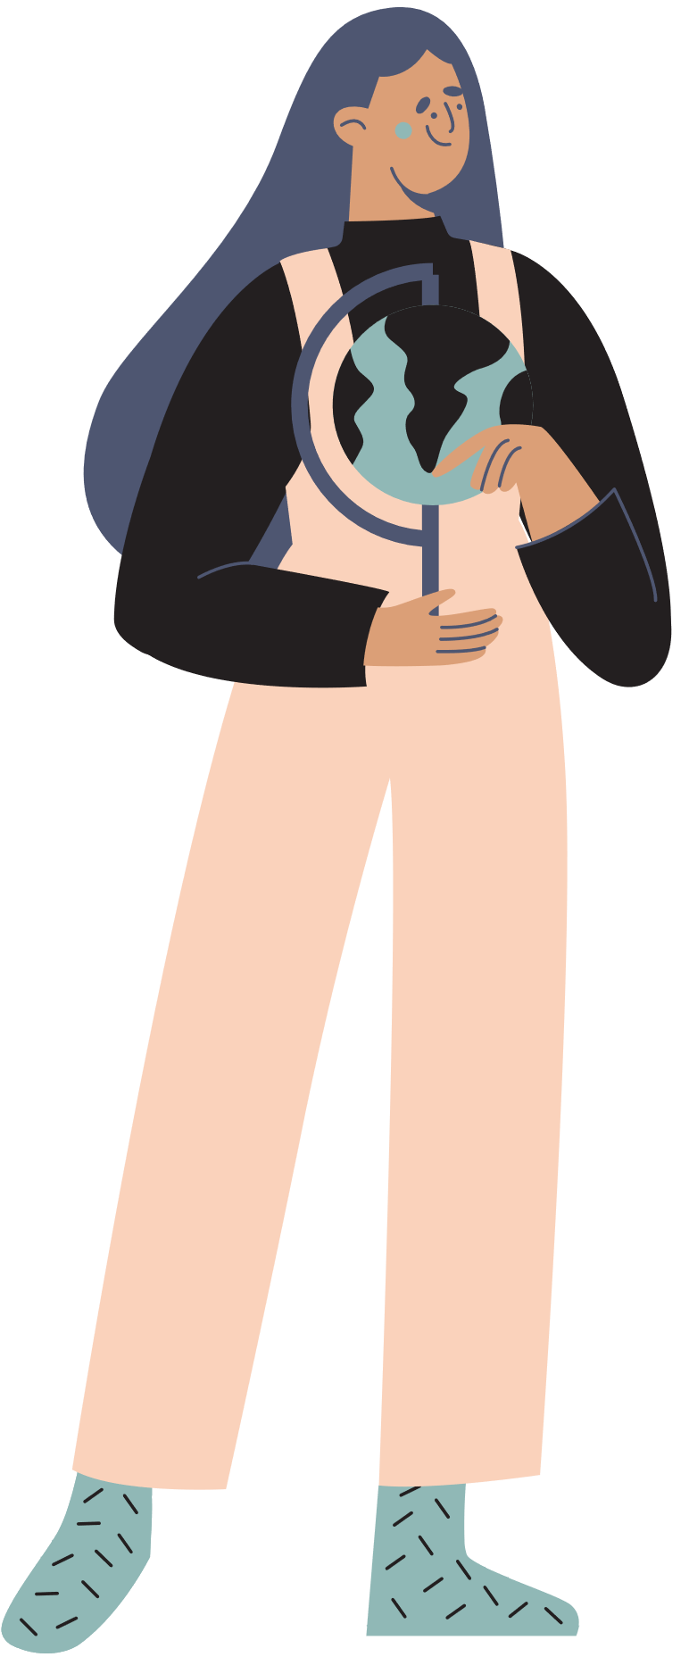



2
Dựa vào dàn ý đã lập, viết đoạn văn về tính tình, hoạt động của con vật mà mình yêu thích

Slide 14

Dựa theo dàn ý đã lập ở Bài 13, hãy viết đoạn văn về tính tình, hoạt động của con vật mà em yêu thích.

Slide 15
Đoạn văn tham khảo
Mực của em là một chú chó ngoan và chăm chỉ. Hằng ngày, công việc chính của chú chính là trông nhà cho mọi người. Bất kì ai tiến vào nhà em, chú đều sẽ nhanh chóng phát hiện và sủa thật to để báo cho mọi người. Không chỉ vậy, chú còn là người bảo vệ mạnh mẽ nhất cho đàn gà nhà em. Bao lần bọn quạ, bọn chồn định bắt gà con đều bị Mực phát hiện và đuổi đi. Ngoài những giờ phút làm nhiệm vụ nghiêm túc, Mực cũng là một đứa trẻ nghịch ngợm. Chú thích đuổi theo những chú bướm ở vườn hoa, thích chơi với những chiếc lá khô bị gió thổi bay trên sân. Chú mê nhất là được theo em, theo bố chạy ra bờ ao để tắm mát. Đến giờ cơm, chú sẽ được mẹ chuẩn bị cho một bát ngon lành đầy ú ụ. Chú chỉ việc ăn thật ngon, rồi lại ra sân nằm lim dim vừa ngủ vừa trông nhà. Mực thật xứng danh là chú chó chăm chỉ nhất!

Slide 16


Slide 17

Hoàn thành đoạn văn về tính tình, hoạt động của con vật mà em thích
Chuẩn bị: Bài đọc 3: Bức ảnh

Slide 18


Slide 19



Để kết nối cộng đồng giáo viên và nhận thêm nhiều tài liệu giảng dạy,
mời quý thầy cô tham gia Group Facebook
theo đường link:
Hoc10 – Đồng hành cùng giáo viên tiểu học
Hoặc truy cập qua QR code

